Slide 1


人教版 数学 九年级 上册
24.1 圆的有关性质
24.1.3 弧、弦、圆心角

Slide 2
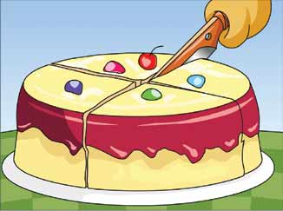


导入新知
熊宝宝要过生日了！要把蛋糕平均分成四块，你会分吗？

Slide 3
素养目标
3. 理解圆心角、弧、弦之间关系定理中的“在同圆或等圆”条件的意义.
2. 探索圆心角、弧、弦之间关系定理并利用其解决相关问题.
1. 理解圆心角的概念，掌握圆的中心对称性和旋转不变性.

Slide 4

探究新知
知识点 1
圆心角的概念
【思考】 圆是中心对称图形吗?它的对称中心在哪里?
·

Slide 5
探究新知
【观察】1.将圆绕圆心旋转180°后，得到的图形与原图形重合吗？由此你得到什么结论呢？
.
圆是中心对称图形
180°
A
B
O

Slide 6
探究新知
2.把圆绕圆心旋转任意一个角度呢？仍与原来的圆重合吗？
·
α
O
圆是旋转对称图形，具有旋转不变性.

Slide 7
探究新知
观察在⊙O中，这些角有什么共同特点？
·
·
A
O
O
B
A
B
顶点在圆心上

Slide 8
探究新知
1. 圆心角：顶点在圆心的角，如∠AOB .
B
⌒
2. 圆心角 ∠AOB 所对的弧为 AB.
M
O
A
3. 圆心角 ∠AOB所对的弦为AB.
任意给圆心角，对应出现三个量：
弧
圆心角
弦

Slide 9
探究新知
练一练：判别下列各图中的角是不是圆心角，并说明理由.
顶点在圆外，不是圆心角
顶点在圆周上，不是圆心角
①
②
③
④
顶点在圆内，但不是圆心，不是圆心角
圆心角

Slide 10
探究新知
知识点 2
圆心角、弧、弦之间的关系
如图，在⊙O中，将圆心角∠AOB绕圆心O旋转到∠A'OB'的位置，你能发现哪些等量关系？为什么？
A′
∠AOB＝∠A′OB′
B
·
B′
得到：
A
O
AB =A＇B＇

Slide 11
探究新知
在同圆中探究
⌒
在⊙O中，如果∠AOB= ∠COD，那么，AB与CD，弦AB与弦CD有怎样的数量关系？
⌒
C
B
·
D
由圆的旋转不变性，可得：
在⊙O中，如果∠AOB= ∠COD，
那么， AB与CD ，弦AB=弦CD
归纳
O
A
⌒
⌒

Slide 12
探究新知
在等圆中探究
如图，在等圆中，如果∠AOB＝∠CO ′ D，你发现的等量关系是否依然成立？为什么？
通过平移和旋转将两个等圆变成同一个圆，可得：
如果∠AOB=∠COD，
那么，AB=CD，
弦AB=弦CD.
A
B
D
归纳
·
C
·
O
O ′
⌒
⌒

Slide 13
探究新知
弧、弦与圆心角的关系定理
在同一个圆或等圆中，如果圆心角相等，那么它们所对的弧相等，所对的弦相等．
C
B
⌒ ⌒
②AB=CD
①∠AOB=∠COD
D
A
③AB=CD
O

Slide 14
探究新知
【想一想】定理“在同圆或等圆中，相等的圆心角所对的弧相等，所对的弦也相等．”中，可否把条件“在同圆或等圆中”去掉？为什么？
不可以，如图.
B
D
A
O
C

Slide 15
探究新知
题设
结论
圆心角所对的弧相等
如果圆心角相等
那么
在同圆或等圆中
圆心角所对的弦相等
弧所对的圆心角相等
如果弧相等
那么
弧所对的弦相等
弦所对应的圆心角相等
如果弦相等
那么
弦所对应的优弧相等
弦所对应的劣弧相等

Slide 16
探究新知
弧、弦与圆心角关系定理的推论
在同一个圆中，如果弧相等，那么它们所对的圆心角相等，所对的弦相等．
在同一个圆中，如果弦相等，那么它们所对的圆心角相等，所对的弧相等．

Slide 17
探究新知
关系结构图
圆心角
相等
弧相等
弦相等

Slide 18
探究新知
素养考点 1
利用弧、弦、圆心角的关系求角度
⌒
⌒
⌒
例1 如图，AB是⊙O 的直径，BC=CD=DE.
∠COD=35°，求∠AOE 的度数．
E
D
⌒
⌒
⌒
·
解：
∵BC=CD=DE
C
A
B
O

Slide 19

巩固练习
1. 判断正误。
×
(1)等弦所对的弧相等. （ ）
×
(2)等弧所对的弦相等. （ ）
×
(3)圆心角相等，所对的弦相等. （ ）

Slide 20
探究新知
素养考点 2
利用弧、弦、圆心角的关系证明相等
⌒ ⌒
例2 如图，在⊙O中， AB=AC ,∠ACB=60°.
求证：∠AOB=∠BOC=∠AOC.
A
·
⌒ ⌒
证明：
∵AB=CD，
O
∴ AB=AC．△ABC是等腰三角形.
B
C
又∵ ∠ACB=60°，
∴ △ABC是等边三角形 , AB=BC=CA.
∴ ∠AOB＝∠BOC＝∠AOC.

Slide 21
巩固练习
2. 填一填.
如图，AB、CD是⊙O的两条弦．
（1）如果AB=CD，那么___________， _______________．
（2）如果 ，那么____________，_____________．
（3）如果∠AOB=∠COD，那么_____________，_________．
·
E
B
A
(
(
O
AB=CD
D
F
∠AOB= ∠COD
C
(
(
AB=CD
AB=CD
∠AOB= ∠COD
(
(
AB=CD
AB=CD

Slide 22
巩固练习
（4）如果AB=CD，OE⊥AB于E，OF⊥CD于F，OE与OF相等吗？为什么？
·
E
B
A
解：OE=OF.
O
D
F
C

Slide 23
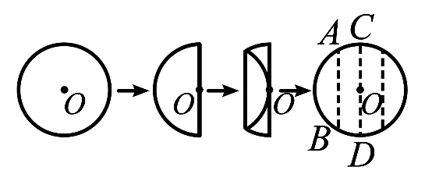
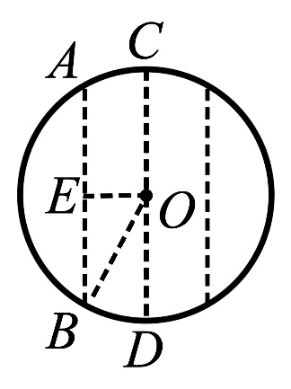
巩固练习
连接中考
把一张圆形纸片按如图所示方式折叠两次后展开，图中的虚线表示折痕，则∠BOC的度数是（ ）
A．120° B．135° C．150° D．165°
C
解析：如图所示：连接BO，过点O作OE⊥AB于点E，
由题意可得：EO= BO，AB∥DC，
可得∠EBO=30°，
故∠BOD=30°，则∠BOC=150°．

Slide 24
课堂检测
基础巩固题
1．如果两个圆心角相等，那么 （ ）
  A．这两个圆心角所对的弦相等
  B．这两个圆心角所对的弧相等
  C．这两个圆心角所对的弦的弦心距相等
  D．以上说法都不对
D

Slide 25
课堂检测
基础巩固题
2.弦长等于半径的弦所对的圆心角等于 .
60 °
⌒ ⌒
3.在同圆中，圆心角∠AOB=2∠COD,则AB与CD的关系是（ ）
A
⌒ ⌒
⌒ ⌒
A. AB=2CD
B. AB>CD
⌒ ⌒
C. AB<CD
D. 不能确定

Slide 26
课堂检测
能力提升题
⌒ ⌒
如图，已知AB、CD为⊙O的两条弦，AD=BC
求证:AB＝CD.
C
B
.
⌒ ⌒
∵
AD=BC
O
D
A

Slide 27
课堂检测
拓广探索题
如图，在⊙O中，2∠AOB=∠COD，那么CD=2AB成立吗？CD=2AB也成立吗？请说明理由；如不是，那它们之间的关系又是什么？
⌒ ⌒
A
B
⌒ ⌒
C
解：CD=2AB成立，CD=2AB不成立.
取CD的中点E,连接OE.
那么∠AOB=∠COE=∠DOE,所以 AB=CE=DE .
CE+DE=2AB，在△CDE中，CE+DE>CD,即CD＜2AB.
⌒
O
E
⌒
⌒
⌒
D
易错点拨：在同圆或等圆中，由弧相等可推出对应的弦相等；但当弧有倍数关系时，弦不具备此关系.

Slide 28


课堂小结
圆心角
概念：顶点在圆心的角
在同圆或等圆中
弦、弧、圆心角的关系定理
圆心角
相等
解题指导
弧
相等
弦
相等
①注意前提条件；
②注意灵活转化.

Slide 29
课后作业
作业
内容
教材作业
从课后习题中选取
自主安排
配套练习册练习

Slide 30

七彩课堂 伴你成长

